Slide 1
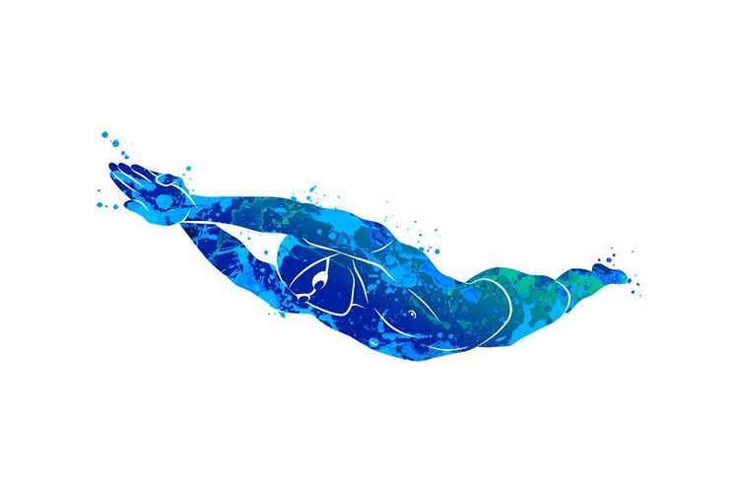
Использование тренажеров в тренировочном процессе в плавании
Работу выполнила Соколова Есения Сергеевна студентка 208 группы ФГБОУ ВО "ВГАФК” Научный руководитель: Лущик И.В.,доцент кафедры ТиТФКиС ФГБОУ ВО "ВГАФК"
Абдрахманова И.В.,доцент кафедры ТиТФКиС ФГБОУ ВО "ВГАФК"

Slide 2
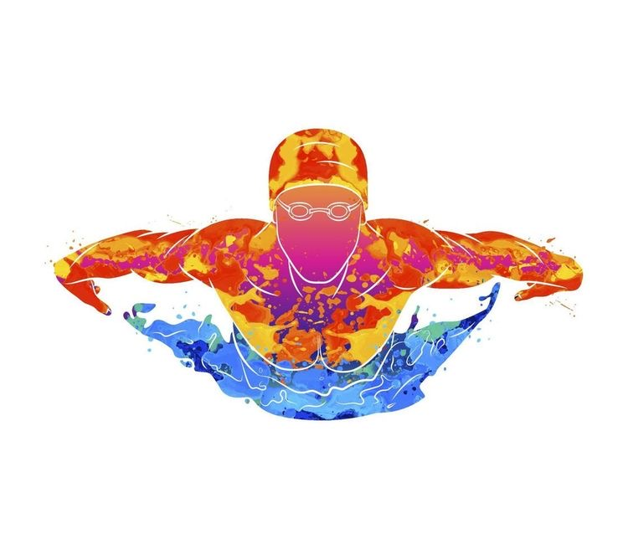
Тренажеры-эспандеры для пловцов, используемые на суше
Эспандер - это тренировочный снаряд-аппарат, упражнения с которым основаны на упругой деформации. Тренировки с помощью эспандера чаще направлены на небольшие группы мышц, относятся к так называемым изолирующим упражнениям

Slide 3
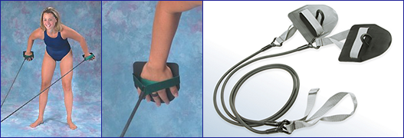
Тренажеры-эспандеры для развития силы и улучшения техники гребка вне бассейна. Тренажеры оборудованы лопатками, что помогает руке принимать ту же форму, что и во время гребка в воде.

Slide 4
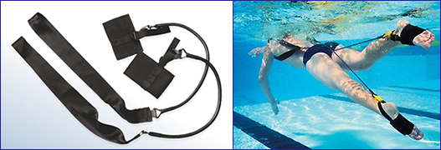
Тренажеры-эспандеры для плавания, используемые в бассейне
добавляют сопротивление во время работы ногами. Тратя больше усилий, вы увеличиваете силу и выносливость ног. Улучшение техники удара ногами и координация работы рук и ног.

Slide 5
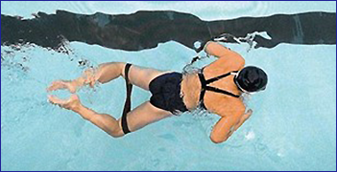
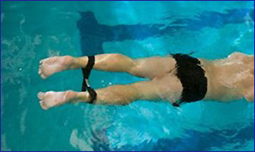
Восьмерка для ног. Корректирует технику плавания брассом и баттерфляем.

Slide 6
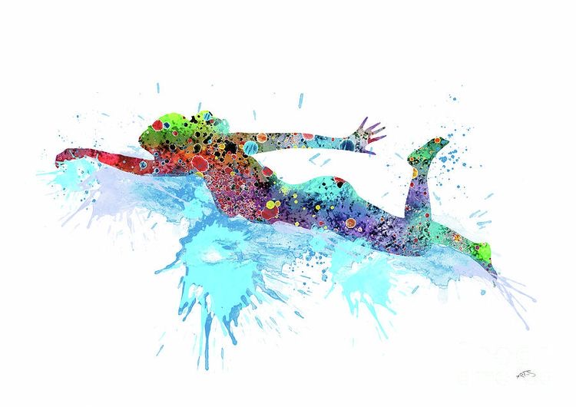
Мешок для торможения - представляет собой тормозной парашют из нейлона, соединенный с поясом.
Предназначен для длительного плавания с сопротивлением:
-помогает приобрести навыки более быстрого ускорения
повышает выносливость
силовую составляющую гребка

Slide 7
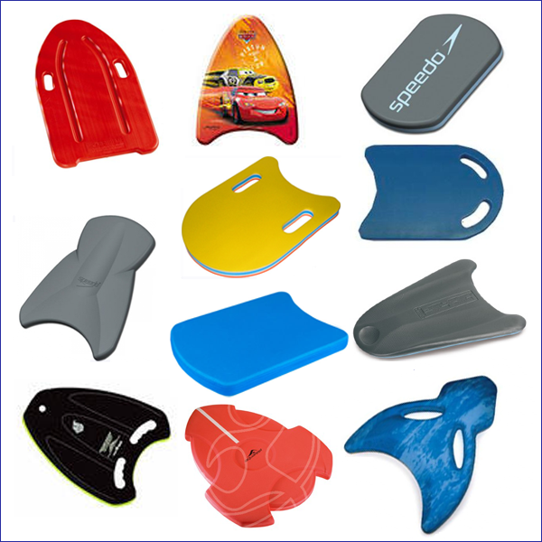
Доска для плавания – приспособление плоской прямоугольной формы из легкого плавучего материала.
Используется:
- для обучения плаванию
совершенствования техники плавания и тренировки пловцов
-для отработки техники движения ног

Slide 8
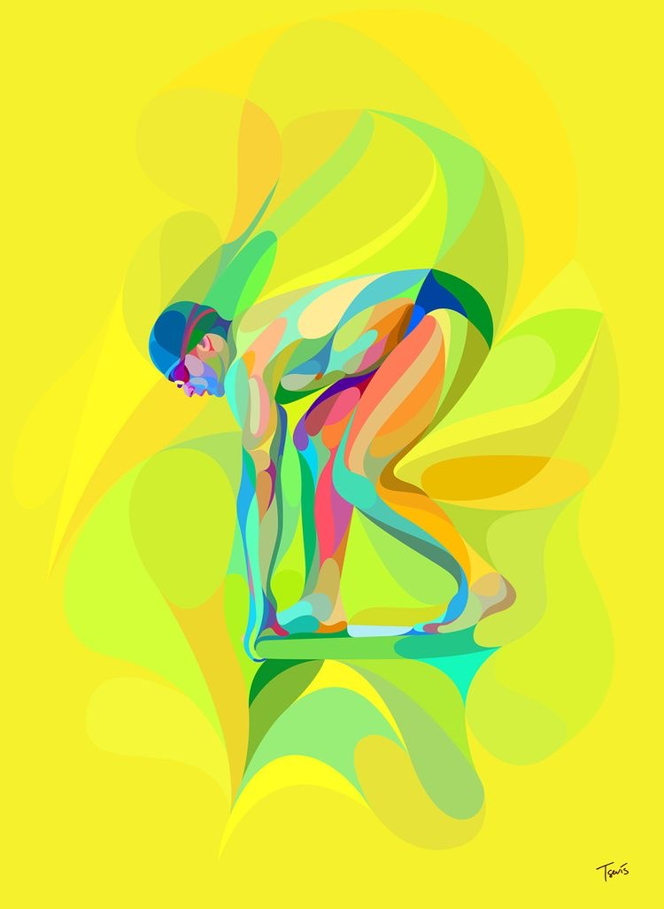
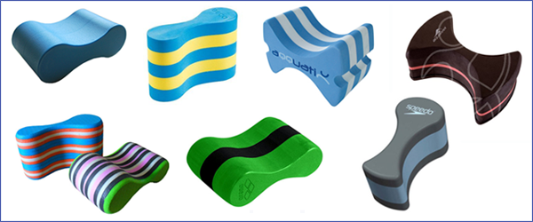
Колобашка для плавания – специальное приспособление, изготавливаемое из легкого плавучего материала, используемое пловцами для отработки техники плавания.

Slide 9
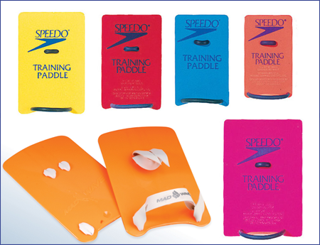
Лопатки для плавания используют:
-для улучшения техники плавания
-для развития силы и скорости
-для тренировки спринтерских качеств
-для увеличения нагрузки на мышцы плечевого пояса и рук в занятиях аквааэробикой.
Классические прямоугольные лопатки.

Slide 10
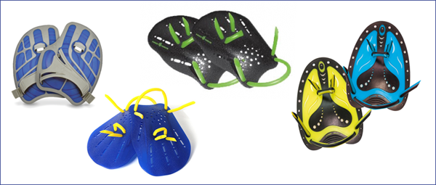
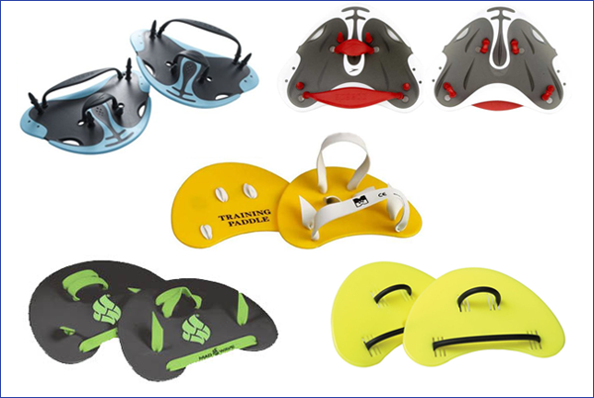
Лопатки анатомической формы
Лопатки для пальцев рук

Slide 11
Ласты для плавания – надеваемое на ноги приспособление, используемое как для плавания с аквалангом и маской, так и для тренировки в бассейне.
-ласты помогают плыть быстрее.
-плавание в ластах позволяет улучшить положение тела в воде, увеличить силу ног и гибкость суставов.

Slide 12
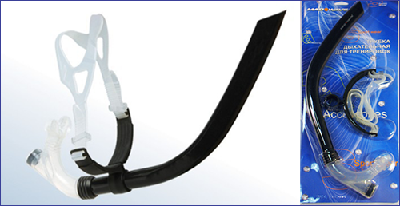
Дыхательная трубка – приспособление в виде полой трубки с загубником, позволяющее плавающему на или под самой поверхностью воды дышать атмосферным воздухом не поднимая голову над водой.

Slide 13
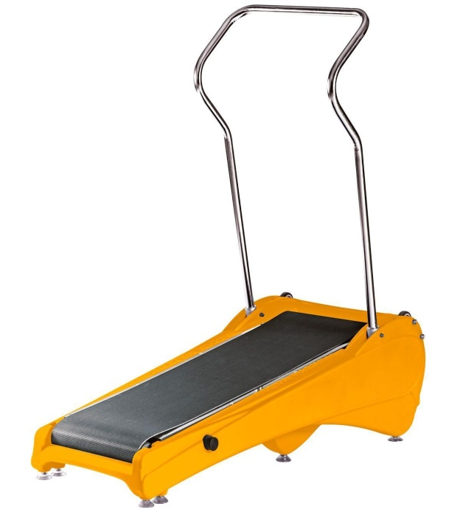
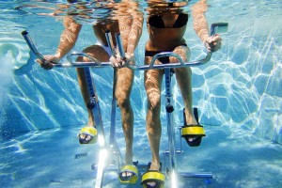
Беговая водная дорожка -используется для занятий акваэробикой
Водный байк – используется для занятий акваэробикой. Кардиотренажер.

Slide 14
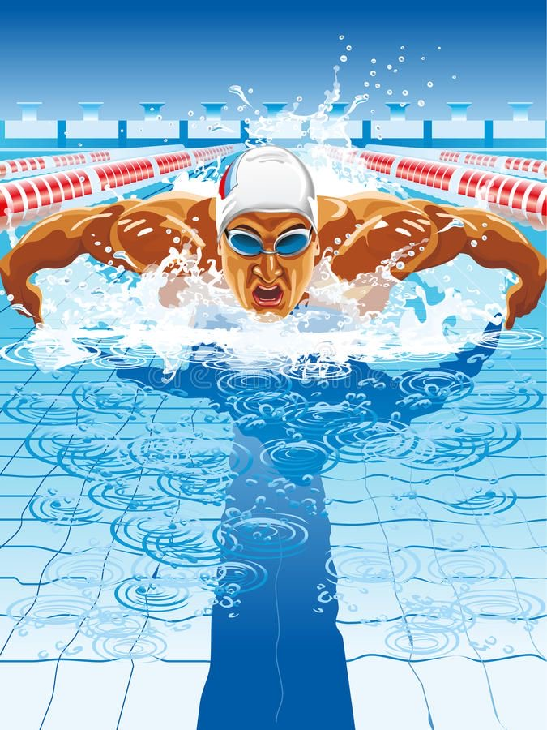
Спасибо за внимание!

